Slide 1


Security token access
Mt.Khademi
Brain bytes

Slide 2
Contents
Idioms
Jwt
Jws
Jwe
CORS
Authentication VS Authorization

Slide 3
Idioms
Jwt : json web token
Jws : json web signature
Jwe : json web encryption
CORS : Cross-Origin resource sharing
یک مکانیسم امن که در http برای اشتراک گذاری اطلاعات بین یک منبع با منابع دیگر را بصورت امن فراهم میکند .

Slide 4
CORS
وقتی شما درخواست میزنی به سرور، یکی از روش های که برای امنیت استفاده میشه در بخش سرور مربوط به Same origin، به معنای یک ریشه یا یک اصل و نسب بودن است .
این سیاست بسیار محدود کننده است و به این معنی است که یعنی یک سند روی سرور A فقط میتواند با سندهایی ارتباط برقرار کند که روی همان سرور هستند .
البته میتوان مشخص کرد که چه سندهایی میتوانند با این سند ارتباط برقرار کنند ، یعنی میتوان دقیقا مشخص کرد که چه Origin هایی اجازه دسترسی به منابع رو دارند، اما بازهم بسیار محدود کننده است .

Slide 5
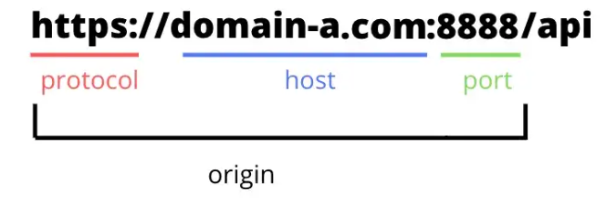
CORS
هر Origin از سه بخش تشکیل شده : http://www.example.com/foo-bar.html
پروتکل ، هاست و شماره پورت
الان پروتکل HTTP – هاست هم www.example و پورت هم 80
حالا این آدرس http://www.example.com/hello-world.html دقیقا با همون داخل یه
Origin یکسان قرار دارند
اما این لینک https://www.en.example.com/hello.html داخل یک Origin نیستند و اگر سیاست محدود کننده Origin فعال باشه نمیتونه به سند های قبلی دسترسی پیدا کنهhttps://www.en.example.com/hello.html

Slide 6
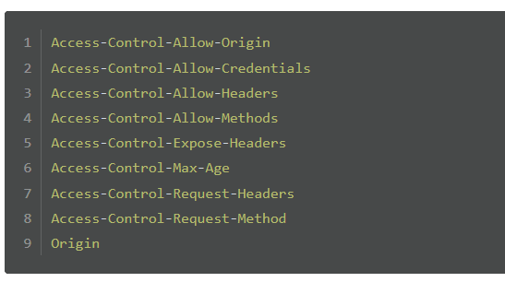
CORS
سربرگ HTTP جایی است که قرار است برای مدیریت CORS به ما کمک کند . این سربرگ با هر درخواست یا جوابی ارسال میشود و در هر بار اطلاعات مختلفی را در خود قرار میدهد .
سربرگ Access-Control-Allow-Origin شیوه به اشتراک گذاری منابع را با دامنه‌های خارجی تعیین می‌کند. زمانی که یک درخواست GET برای دسترسی به منابع سرور A ایجاد می‌شود، این سرور با یک مقدار Access-Control-Allow-Origin پاسخ می‌دهد. این مقدار در بیشتر اوقات برابر با * است که به معنای اجازه به اشتراک گذاری منابع با هر دامنه دیگری است. گاهی اوقات نیز ممکن است این مقدار برابر با یک لیست از وبسایت‌های مختلف باشد که تنها اجازه اشتراک گذاری با آن‌ها داده می‌شود.

Slide 7
دو روش پرکاربرد احراز هویت
Cookie-base authentication
به ازای هر درخواست یک کوی به سرور ارسال میشود و برعکس
Token-based authentication
در هر درخواست یک توکن که در هدر معمولا قرار میگیرد ارسال میشود .

Slide 8
JWT base authentication
JWT یک استاندارد وب است که روشی فشرده و خودشمول است . توکن یک جیسون هست .
فشرده : یعنی اینقدر سایز این توکن کوچک است که راحت میتوان آنرا در Http Header یا پارامترهای پست یا حتی از طریق URL ارسال کرد و به دلیل کوچک بودن انتقال آن سریع است .
خود شمول : payload یا "بارمفید" این توکن شامل تمام اطلاعات مورد نیاز جهت اعتبارسنجی یک کاربر است تا دیگر نیازی به کئری گرفتن هرباره از بانک اطلاعاتی نباشد .

Slide 9
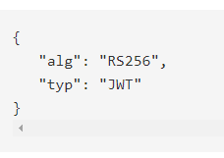
JWT base authentication
JWT شامل سه بخش هستند : header.payload.signature
HEADER :
عموما درای دو قسمت است که نوع توکن و الگوریتم مورد استفاده توسط آن را مشخص میکند

Slide 10
JWT base authentication
JWT شامل سه بخش هستند : header.payload.signature
PAYLOAD :
این بخش شامل Claims است، منظور از Claims اطلاعاتی است که در مورد موجو.دیت مدنظر و یک سری متادیتای اضافی هستند .
Reserved claims
Public claims
Private claims

Slide 11
JWT base authentication
JWT شامل سه بخش هستند : header.payload.signature
PAYLOAD :
Reserved claims : یک سری اطلاعات مفید و از پیش تعین شده غیر اجباری است .
Exp : تاریخ انقضای توکن
Iss or issuer : صادر کننده توکن
Subject or sub : موضوع توکن – مثلا میتونیم بگیم برای تیم فلانه، یا برای کاربری عادی سیستم
Audience or aud : در این قسمت مشخص میکنیم این توکن باید کجا مورد استفاده قرار بگیره، این مواقعی کاربرد داره که شما چندتا سرور دارین مثلا و یک توکن
Expiration or exp : تاریخ انقضای توکن در این قرار میگیره
IssuedAt or iat : تاریخ ایجاد توکن که بصورت Unix time قرار میگیره
Jwt id or jti : ایدی منحصر به فرد هر توکن اگر مدیریت توکن هم داشته باشیم
....

Slide 12
JWT base authentication
JWT شامل سه بخش هستند : header.payload.signature
PAYLOAD
Public claim :

Slide 13
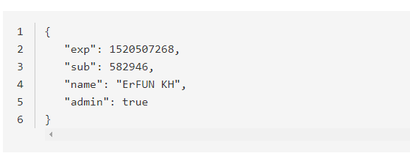
JWT base authentication
JWT شامل سه بخش هستند : header.payload.signature
PAYLOAD
Private claim : در این بخش ادعا ها یا Claims های سفارشی قرار میگرن

Slide 14
Authentication Vs Authorization
Authentication : احراز هویت – تایید هویت یک شخص در یک سیستم ، به روش ها و فرایندهایی گفته میشود که برای شناسایی و تایید هویت یک فرد استفاده میشود . مثلا وقتی شماره موبایل و رمز میزنید و وارد میشود عملیاتی که شمارو شناسایی و تشخیص میده بهش میگن عملیات Authentication
Authorization : مجوز. فرایند تعیین سطح دسترسی واجازه دهی به منابع و سورس های مختلف و اکشن های مختلف در سیستم به فرد یا سیستم های دیگر گفته میشود .

Slide 15
Authentication Vs Authorization
Unauthorized 401 : این خطا یعنی غیر مجاز، وقتی به درستی احراز هویت نشویم این خطا رو دریافت میکنیم، یعنی اگر در بخش Authentication مشکلی باشد باید این خطا رو فایر کنیم .
Forbiden 403 : یعنی خطا یعنی مجوز این اکشن یا این بخش رو ندارید. وقتی در بخش Authorization مشکلی باشد باید این خطا رو فایر کنیم .

Slide 16
Authentication
Password-based : همون روش یوزرنیم و پسورد معمولی خودمون .
Password Less : کاربر با استفاده از OTP یا همون One time Password وارد میشه که روش های معمولیش اسمس دادن پسورد یا ارسال لینک لاگین به ایمیل است .
SSO – Single sign-on : در این روش شما با لاگین به یک سرویس اجازه دسترسی به چندین سرویس دیگه رو دارید
Social Authentication [third party] : احراز هویت کاربر با استفاده ازحساب کاربریش در فضای مجازی – همون لاگین بوسیله جیمیل که زیر همه لاگین ها این روزا هست .

Slide 17
Authorization
Role base : ست کردن بعضی از دسترسی ها به رول ها یا نفش ها در سیستم نه اشخاص . مثلا گواهینامه، من گواهینامه B1 دارم پس میتونم دوچرخ برونم ولی ماشین سنگین نه، در اصل دسترسی به من نیست به گواهینامه اس .
Admin Role : can add a new user
User Role : can’t add a new user
Claim base
Policy base

Slide 18
Authorization
Role base
Claim base : یه جمله اس که هر انتیتی یا موجودیت در مورد خودش میگه و ادعا میکنه من اینم .
این از رول ها منعطف تره چون میشه در مورد یک شخصی که لاگین کرده و تایید شده کلیم های متفاوتی داشت، مثلا نام کاربری، مثلا ایمیل شماره تماس و .... مثلا میگیم این ایمیل منه، پس من یک ادعا یا کلیم دارم که میگه ایمیل من Mohande3khademi@gmail.com . میشه گفت یه سری توضیحات هستن در مورد موجودیت، که بصورت کلید و مقدار ذخیره هم میشن . مثلا میشه نوشته های روی گواهینامه رو کلیم دونست، ادعاهایی که من کردم اینه، نامم اینه، شماره ملیم اینه ....
Policy base

Slide 19
Authorization
Role base
Claim base
Policy base : توابع یا رول هایی هستند که مسئول چک کردن اطلاعات کاربر موجود و همچنین اینکه دسترسی این کاربر اوکی هست یا نه، هستند .
مثلا پالیسی چک کردن اینکه اجازه سواری داریم یا نه :‌
آیا این شخص اصلا گواهینامه داره ؟‌
آیا تاریخ گواهینامه شخص نگذشته است ؟‌
آیا این گواهینامه کلاس سی است که بتواند ماشین را براند ؟‌

Slide 20
Authorization
Role base
Claim base
Policy base : توابع یا رول هایی هستند که مسئول چک کردن اطلاعات کاربر موجود و همچنین اینکه دسترسی این کاربر اوکی هست یا نه، هستند .
مثلا پالیسی چک کردن اینکه اجازه سواری داریم یا نه :‌
آیا این شخص اصلا گواهینامه داره ؟‌
آیا تاریخ گواهینامه شخص نگذشته است ؟‌
آیا این گواهینامه کلاس سی است که بتواند ماشین را براند ؟‌

Slide 21
Asp Core and JWT
Packages
Microsoft.AspNetCore.Authentication.JwtBearer
شامل یک سری کلاس است که برای ساپورت کردن توکن jwt bearer بر پایه Authentication‌است .
Microsoft.AspNetCore.Identity.EntityFrameworkCore
Provides types for persisting identity data with entity framework

Slide 22
Asp Core Authenticaton automatic
builder.Services.AddAuthentication
Authentication is the process of determining a user’s identity.
It’s handled by authentication service
IAuthenticationService used by authentication middleware .
In program.cs
builder.services.AddAuthentication( options );

Slide 23
Authenticaton Concept
Authentication is responsible for providing the CalimPrincipal for authorization to make permission decisions against.
There are multiple authentication schema approaches to select which authentication handler is responsible for generating the correct set of claims .
When there is only a single authentication scheme registered , It becomes the default schema. If multiple schemes are registered and the default isn’t specified, a scheme must be specified in the authorize attribute , Otherwise get an error : No AutneticationScheme was specified.

Slide 24
Authentication Handler
Is a type that implements the behavior of scheme .
Is derived from IAuthenticationHandler or AuthenticationHandler<Toptions>
Has the primary responsible to authenticate users.
Based on the authentication scheme's configuration and the incoming request context, authentication handlers :
Construct AuthenticationTicket object representing the user’s identity if authentication is successful.
Return ‘no result’ or ‘failure’ if authentication is unsuccessfull.
Have methods for challenge and forbid actions for when users attempt to access resources;
They’re unauthorized to access (forbid)
When they’re unauthenticated (challenge)

Slide 25
RemoteAuthenticationHandler<Toptions> VS AuthenticationHandler<Toptions>
RemoteAuthenticationHandler<TOptions> is the class for authentication that requires a remote authentication step. When the remote authentication step is finished, the handler calls back to the CallbackPath set by the handler. The handler finishes the authentication step using the information passed to the HandleRemoteAuthenticateAsync callback path.
OAuth 2.0 and OIDC both use this pattern

Slide 26
Authentication VS Challenge Vs Forbid
Authentication :
Authentication action is responsible for constructing user’s identity based on request context.
A cookie authentication scheme constructing the user's identity from cookies.
A JWT bearer scheme deserializing and validating a JWT bearer token to construct the user's identity.
Challenge :
An authentication challenge is invoked by Authorization when an authenticated user requested an endpoint that requires authentication.
A cookie authentication scheme redirecting the user to a login page.
A JWT bearer scheme returning a 401 result with a www-authenticate: bearer header.
Forbid :
An authentication scheme’s forbid action is called by Authorization when an authenticated user attempts to access to resource they’re not permitted to access.
A cookie authentication scheme redirecting the user to a page indicating access was forbidden.
A JWT bearer scheme returning a 403 result.
A custom authentication scheme redirecting to a page where the user can request access to the resource.

Slide 27
Authentication providers per tenant
Asp.NET core doesn’t have a build-in solution for multi-tenant authentication. While it’s possible for customers to write one using the built0in features.
Consider : Orchard Core, ABP Framework, or Finbuckle.MultiTenant for multi-tenant authentication.

Slide 28
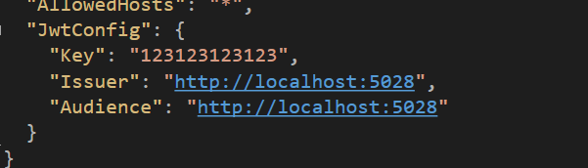
Authenication built-in
Packages :
Microsoft.AspNetCore.Authentication.JwtBearer
Microsoft.IdentityModel.Tokens
System.IdentityModel.Tokens.Jwt
AppSetting file :

Slide 29
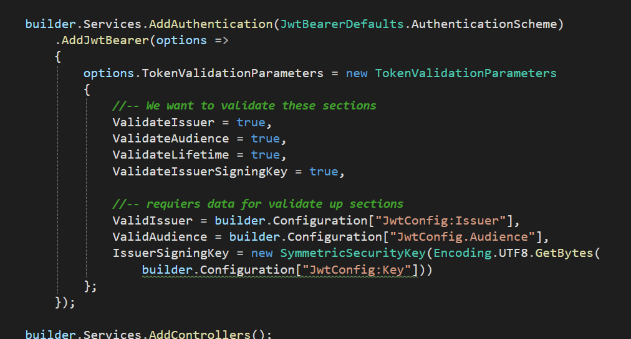
Authenication built-in
Add authentication service in program.cs

Slide 30
Authenication built-in
Add authentication service in program.cs

Slide 31
Authenication built-in
Add authentication service in program.cs

Slide 32
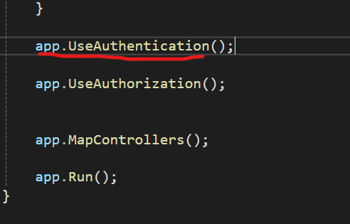
Authenication built-in
4. Add useAuthenication in program.cs

Slide 33
Authenication built-in
4. Add useAuthenication in program.cs

Slide 34
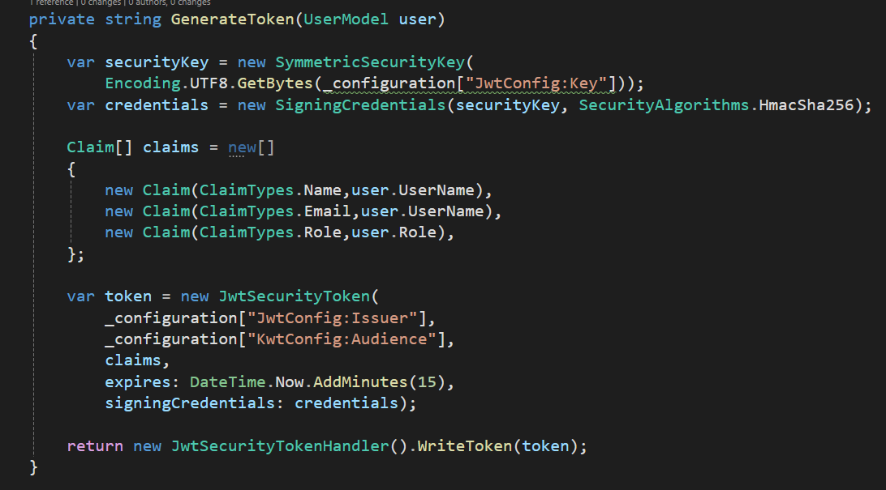
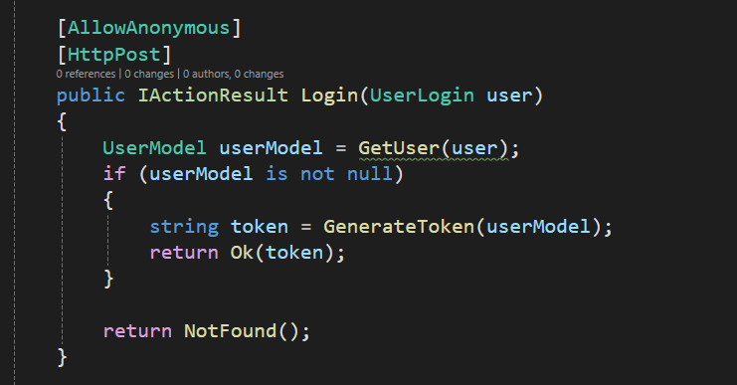
Authenication built-in
5. Add login api

Slide 35
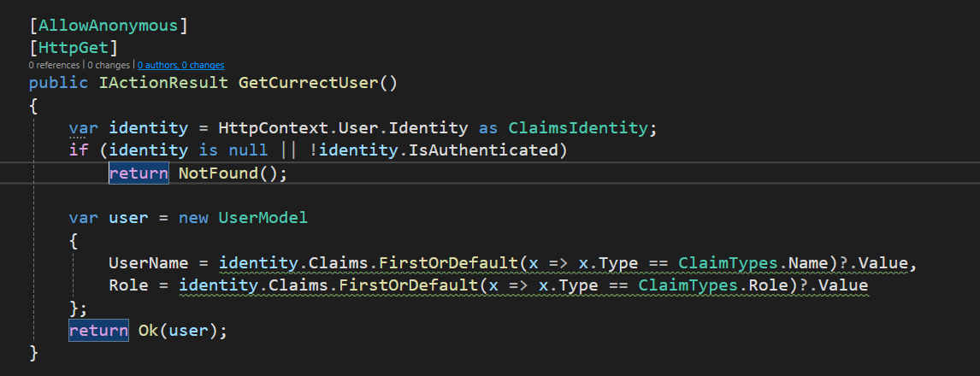
Authenication built-in
5. How to get user after login

Slide 36
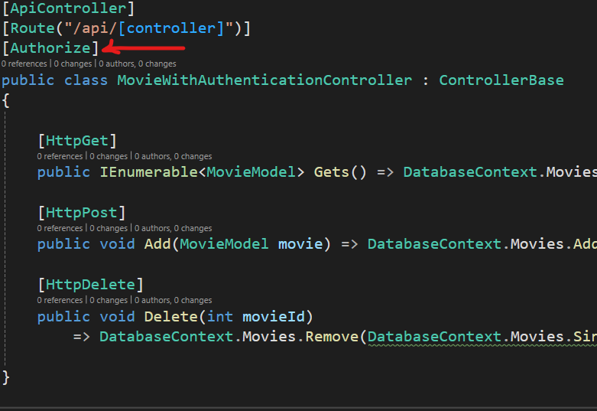
Authenication built-in
6. How to set just authentication user access to recource

Slide 37
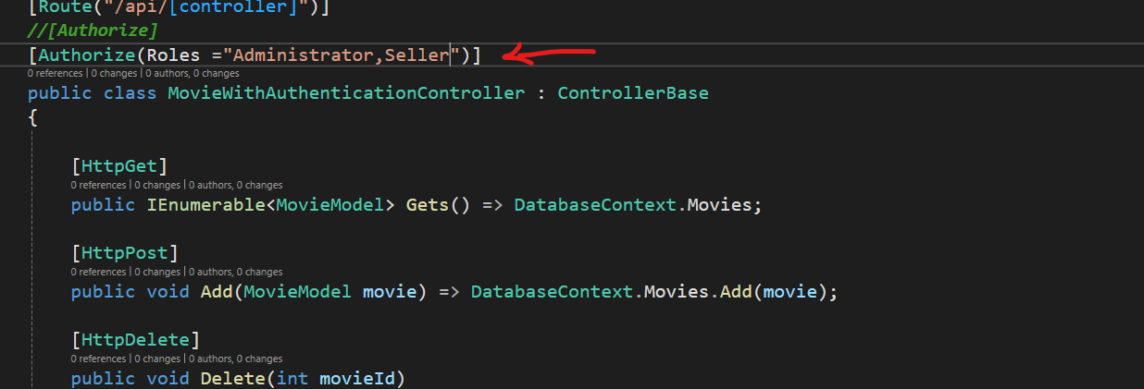
Authenication built-in
7. How to permitter base role :
حتما باید رول رو داخل ساخت توکن دخیل کنیم که بتونه برش داره ها .

Slide 38
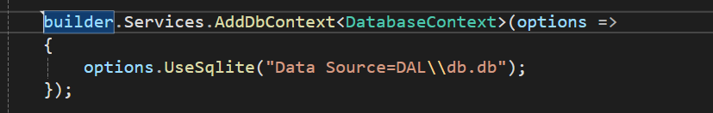
Authentication with identity
پکیج های قبلی رو که باید نصب کنیم
Microsoft.AspNetCore.Identity.EntityFrameworkCore
مشخص کردن دیتابیسکانتکس

Slide 39
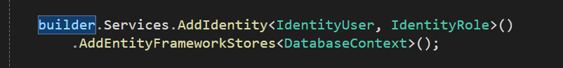
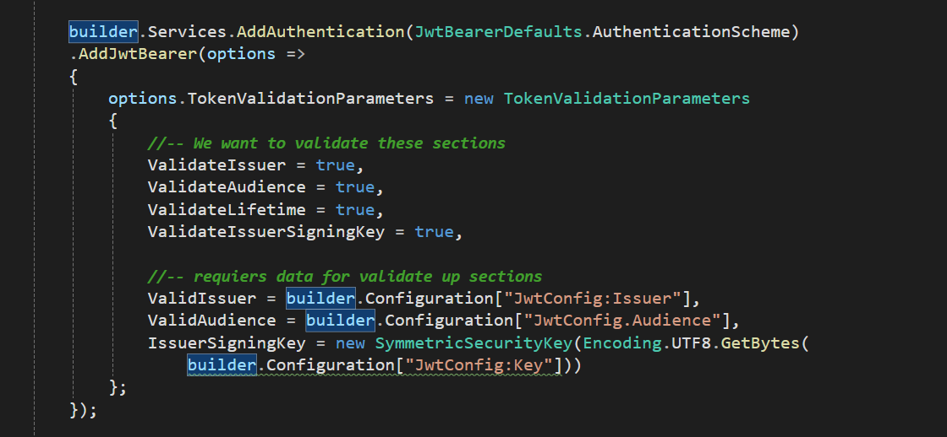
Authentication with identity
4 . مشخص کردن Identity Service
5 . مشخص کردن وضعیت بررسی توکن بوسیله JWT
که مثل قبل عمل میکنیم :

Slide 40
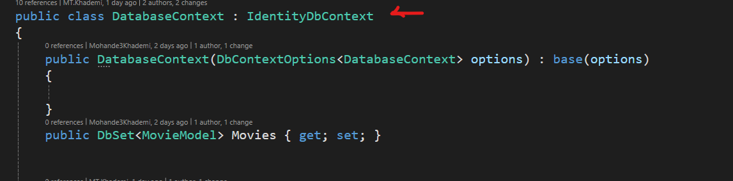
Authentication with identity
6 . مشخص کردن وضعیت دیتابیس کانتسک که باید از IdentityUser ارث ببره . در این حالت کلاس های یوزر و رول و موارد دیگه که نیاز داریم اضافه میشن به کار .

Slide 41
Authentication with identity
6 . مشخص کردن وضعیت دیتابیس کانتسک که باید از IdentityUser ارث ببره . در این حالت کلاس های یوزر و رول و موارد دیگه که نیاز داریم اضافه میشن به کار .

Slide 42
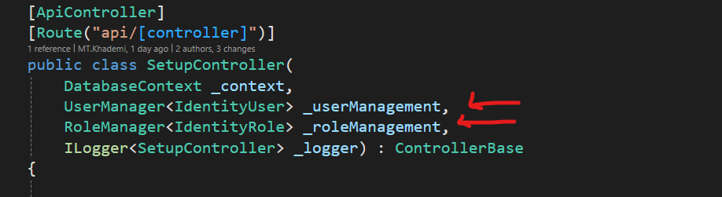
Authentication with identity
7. برای هندل کردن وضعیت یوزر و رول ها از این دو کلاس استفاده میکنیم :

Slide 43
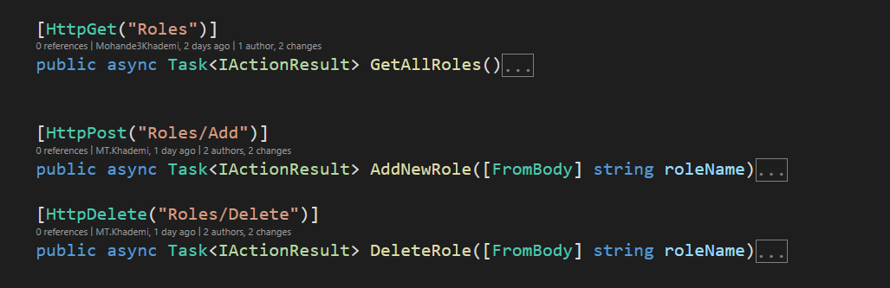
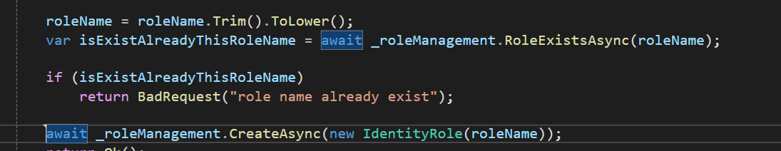
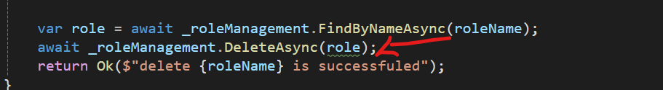
Authentication with identity
8. ساخت Api های مورد نظر برای بررسی Roles ها :

Slide 44
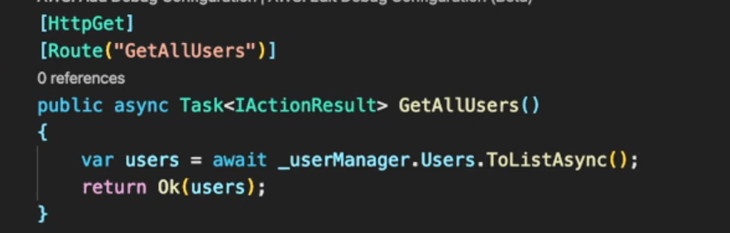
Authentication with identity
9. دریافت تمام کاربران .

Slide 45
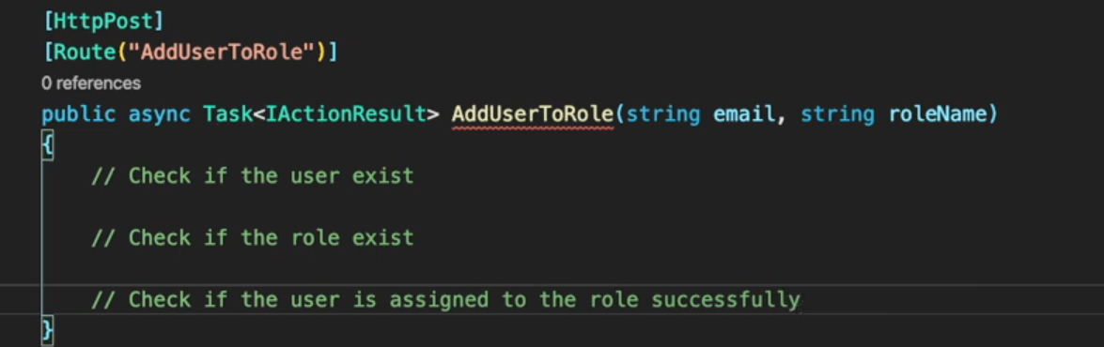
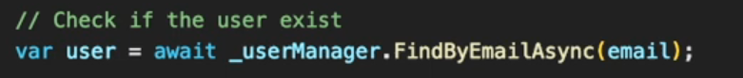
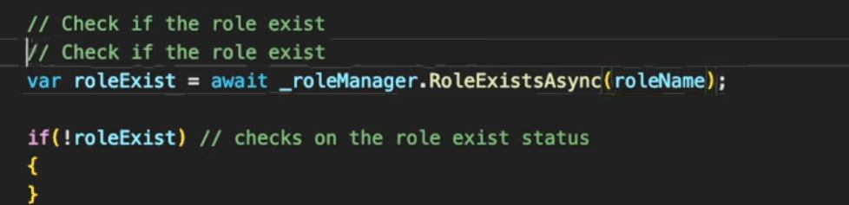
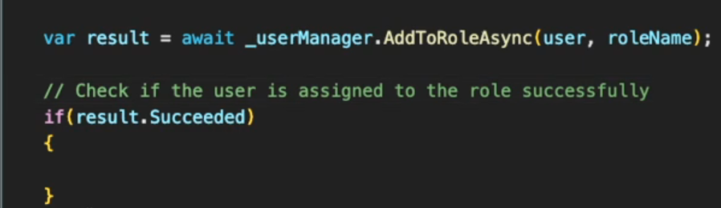
Authentication with identity
10 . اتصال کاربر به یک نقش :

Slide 46
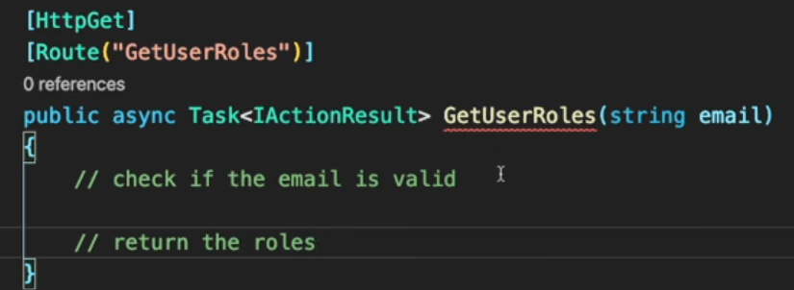
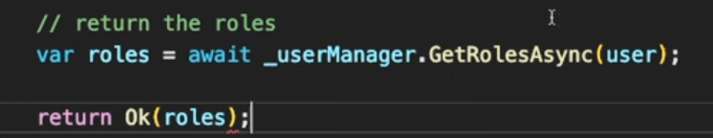
Authentication with identity
9. دریافت نقش های یک کاربر . یک کاربر میتونه چندین نقش داشته باشه :

Slide 47
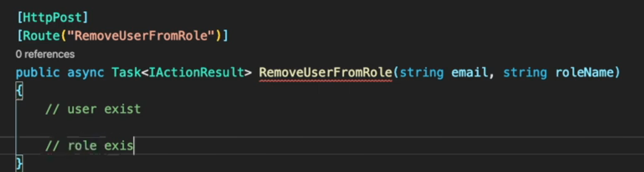
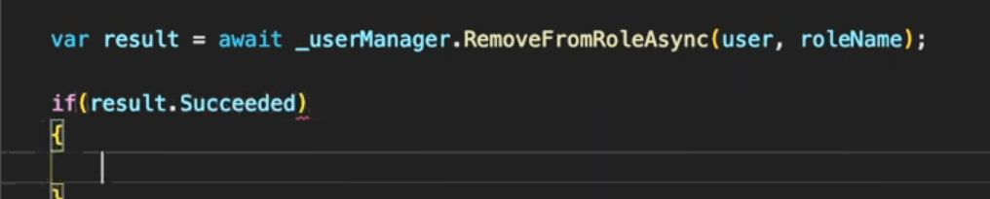
Authentication with identity
9. حذف کردن یک نقش از یک کاربر :

Slide 48
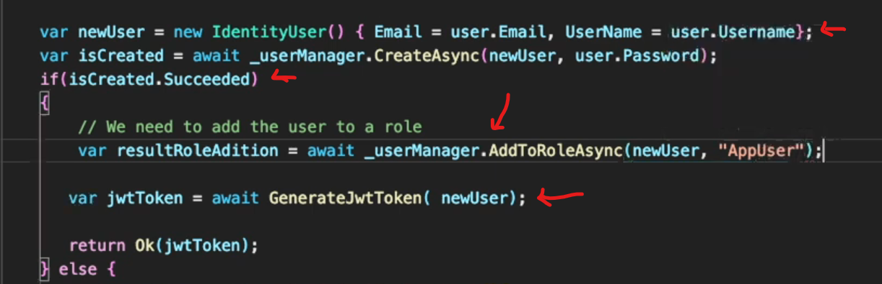
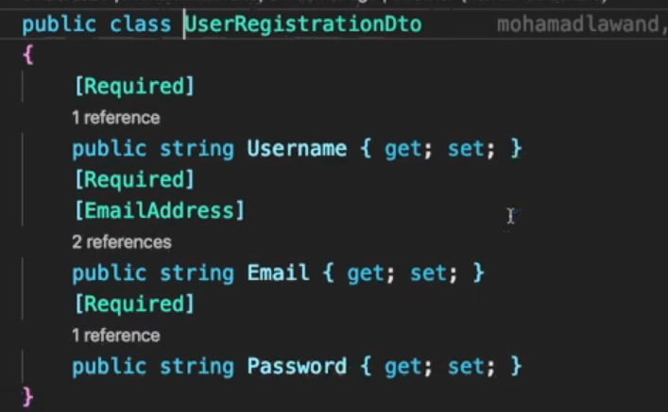
Authentication with identity
9. ایجاد یک کاربر جدید : باید دقت کنید که هنگام ایجاد یک کاربر جدید باید دقت شود که اگر ایجاد کاربر موفقیت آمیز بود باید چندتا کار بعدش انجام شود . باید به کاربر نقش یک کاربر معمولی یعنی پایین ترین سطح دسترسی بصورت پیشفرض داده شود و کار بعدی این است که باید برای کاربر توکن رو جنریت کنیم و بهش پس بدیم .

Slide 49
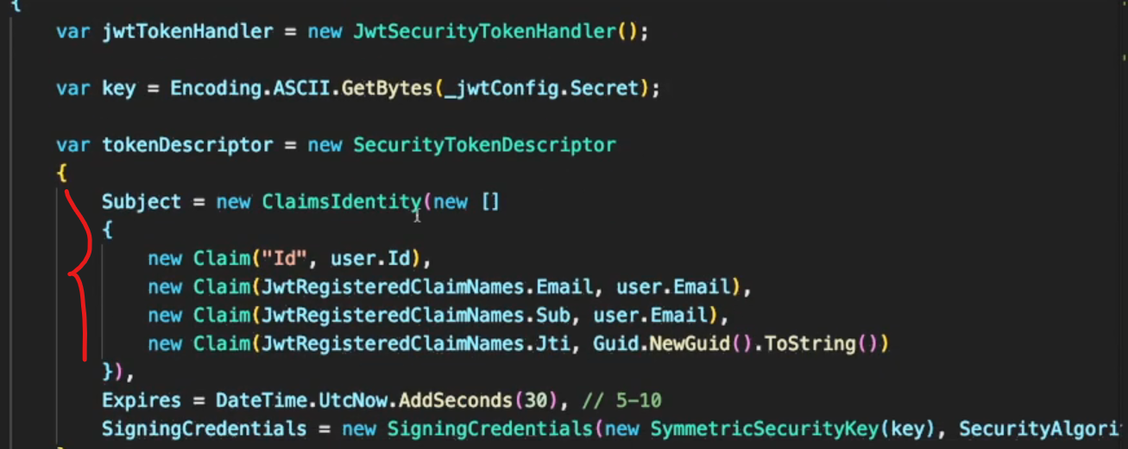
Authentication with identity
9. خب حالا باید در بخش تولید توکن تغییراتی ایجاد کنیم، اگر به حالت معمولی استفاده شود، نقش های دیگه ای که این کاربر داره باهاش بر نمیگرده، درسته در قدم اول در بخش رجیستر کردن گذاشتیم ولی وقتی لاگین میکنه، ما چجوری بگیم الان چه نقشی داره یا کدوم نفش الان بیشترین درجه رو داره مخصوصا وقتی که چندین نقش داره یه کاربر :

Slide 50
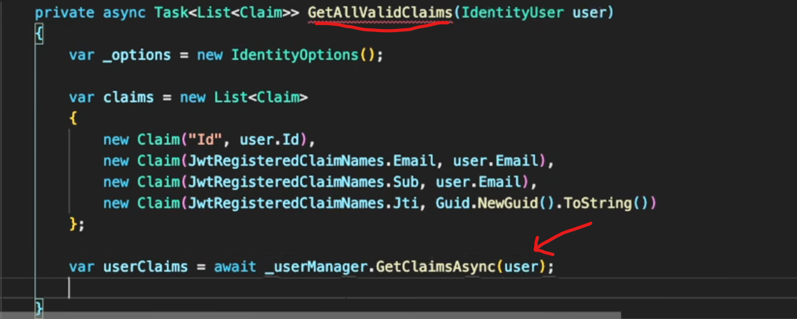
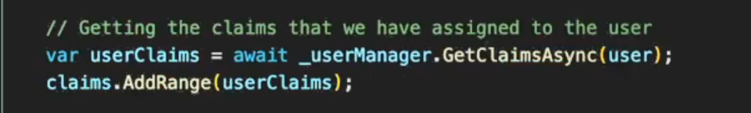
Authentication with identity
11 . اولین تغییرات در این بخش، کاری میکنیم که هر ادعایی که این
یوزر داره هم بهش اضافه بشه .

Slide 51
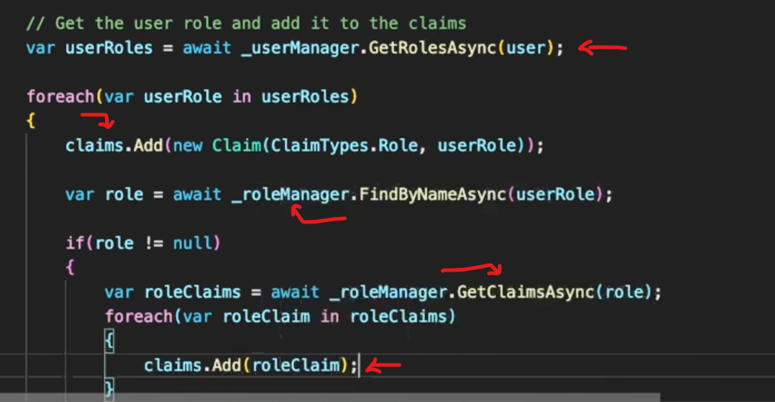
Authentication with identity
12 . خب حالا حل مشکل نقشها. اگر چندین نقش داشته باشه از تکنیک زیر استفاده میکنیم . بخش اضافه کردن رول هم بهتر بعد از چک کردن اینکه این رول وجود داره باشه که دیگه همه چی
اوکی باشه .

Slide 52
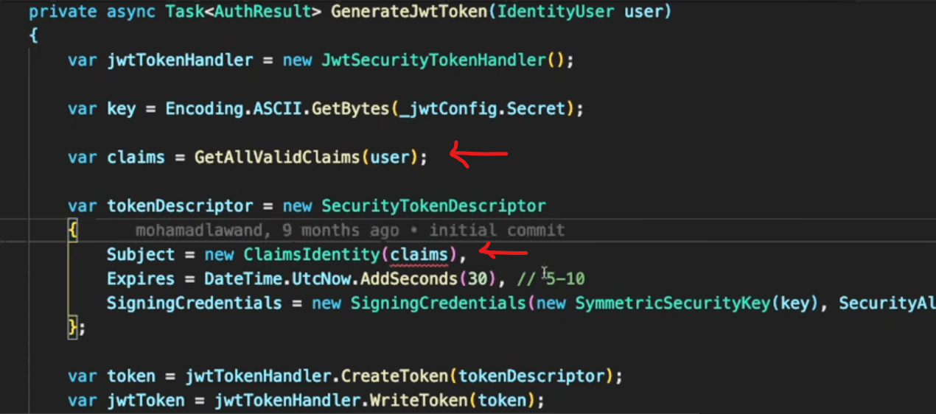
Authentication with identity
13. در نتیجه در بخش تغییرات توکن این شکلی میشه در کل :

Slide 53
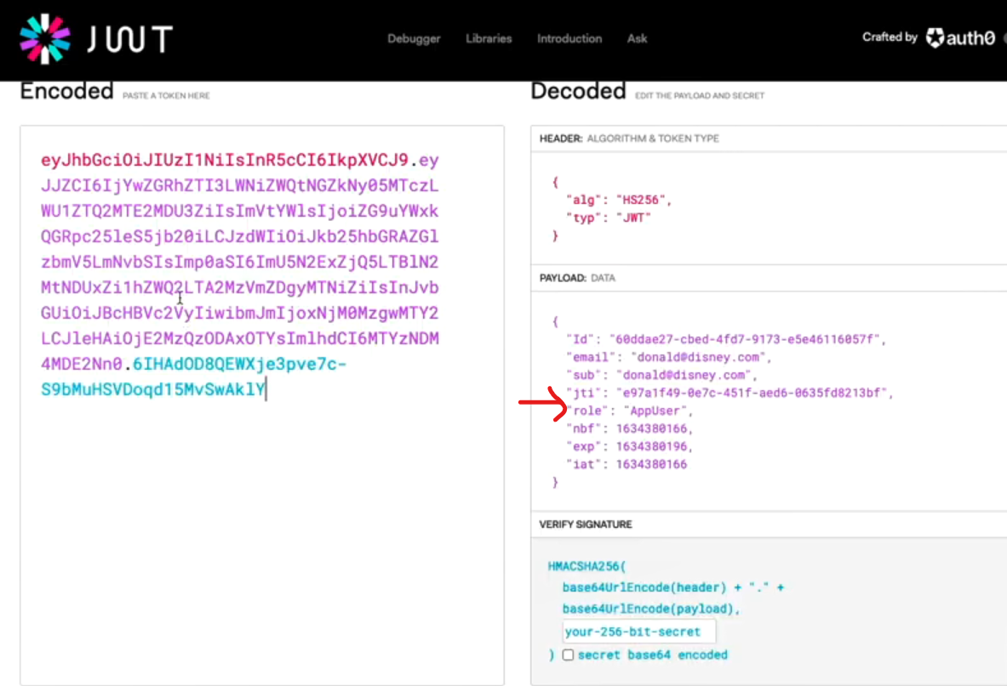
Authentication with identity
14. خب بعد از ساخت توکن به این شکل ،
اگر توکن مربوطه رو برداریم بریم بندازیم
داخل خود سایت JWT که بازش کنه میبینیم
که نفش هایی که این یوزر داره هم داخلش
هست .

Slide 54
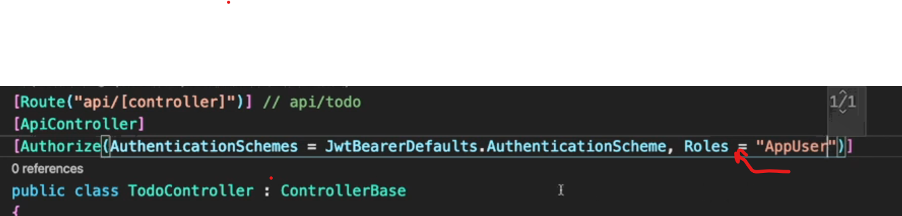
Authentication with identity
15. حالا اگر بخوایم ازش استفاده کنیم :

Slide 55
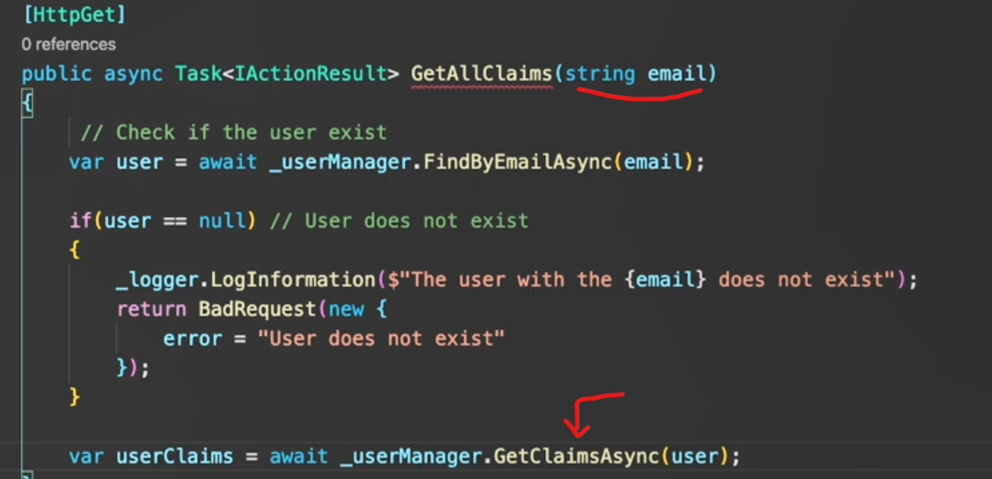
Authentication with identity
16. خب حالا میتونیم برای مدیریت کلیم ها هم بسازیم API که بتوینم روشون کار کنیم :

Slide 56
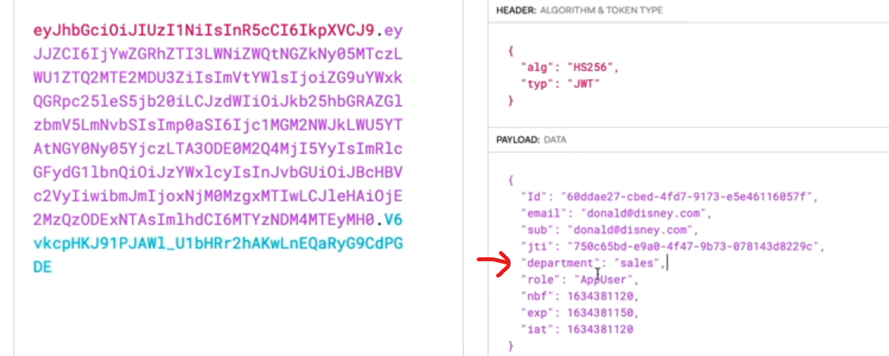
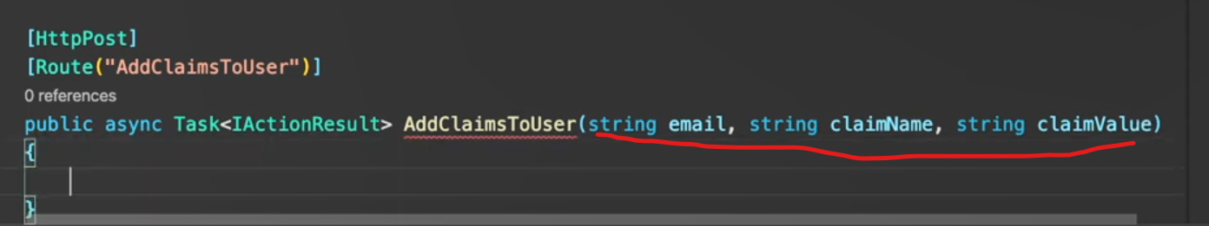
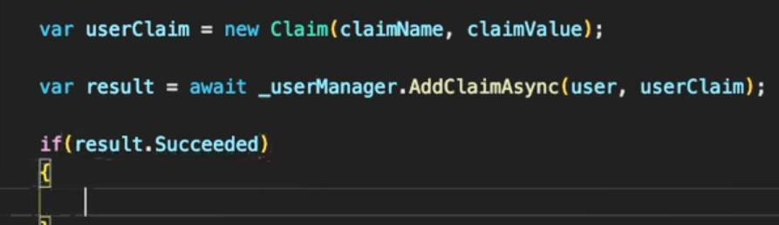
Authentication with identity
17. اضافه کردن یک کلیم به یک یوزر، کلیم دلخواه .
حالا اگه یه بار دیگه بریم توکن بگیریم برای همین کاربر این کلیم هم داخلش میاد، و میتونیم روی چنین کلیم هایی پالیسی های خاصی ببندیم

Slide 57
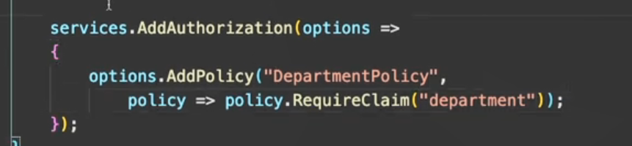
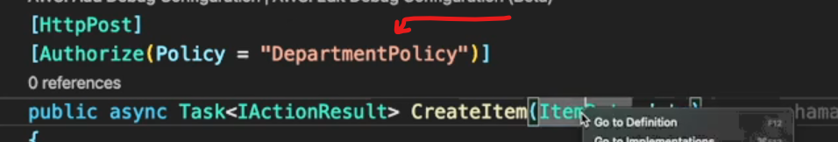
Authentication with identity
20. اضافه کردن پالیسی در سرویس Authorization .
الان مثلا ما برای دسترسی روی این کنترلر باید مثلا ادمین باشیم اوکی ولی برای دسترسی به این متد باید حتما پالیسی مورد نظر رو پاس کنیم، در نتیجه حتی میتونیم بگیم که مثلا متدهای این کنترلر هم باز کی ببینه

Slide 58
AUTHENTICATION [custom]
1. Introduction ......
- What’s Authentication and authorization
1. Create Web.Api project
2. Add some packages
- EntityFrameworkCoreSqlite
- EntityFrameworkCoreDesign
- EntityFrameworkCoreTools
3. Create Movie models
- MovieEntity
- DTOS [CreateDto,ReadDto,UpdateDto,DeleteDto]
4. Create Movie Controller
- CRUD …

Slide 59
AUTHENTICATION [custom]
5. Create User models
- UserEntity
- UserDtos[ Create,Update,Delete,Read ]
6. Create User controller
- CRUD
- GetRoles
- AddNewRole
- RemoveRole
7. Create Role models
- RoleEntity
- RoleDtos[ Create,Update,Delete,Read ]
8. Create Role controller
- CRUD
- GetUsers

Slide 60
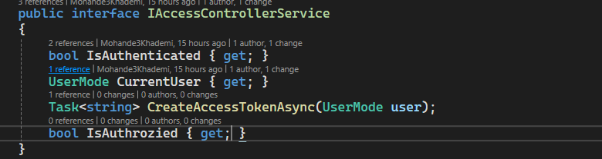
AUTHENTICATION [custom]
9. Create Auth controller
- Register : add new user
- Login : login a user and get token access
10. IAccessControlService
- IsAuthenticated
- GetCurrentUser
- CreateAccessToken(userModel)
- IsAuthorize

Slide 61
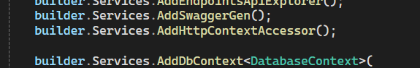
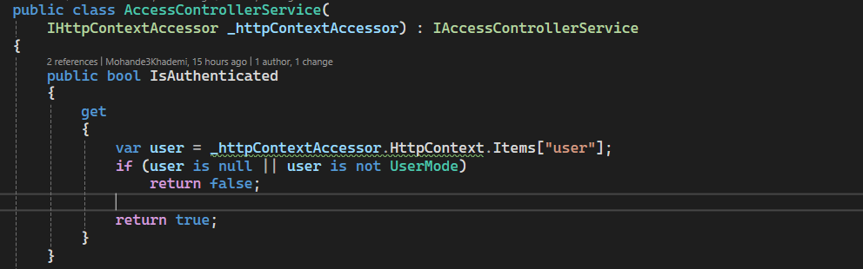
AUTHENTICATION [custom]
11. AccessControlService

Slide 62
AUTHENTICATION [custom]
9. Create Auth controller
- Register : add new user
- Login : login a user and get token access
10. IAccessControlService
- IsAuthenticated
- GetCurrentUser
- CreateAccessToken(userModel)
- IsAuthorize
10. User IAccessControllerService in MovieController
- Get : All user access
- Create-Update-Delete : if current user has authenticated and authorize

Slide 63
AUTHENTICATION [custom]
8. Refactor
. Authentication middleware
- create a middleware for check authenticated and exist token access
. Authorization attribute
- Create an attribute for check authorization
- add this attribute to the movie controller file
. Anonymous attribute
- for free access

Slide 64
AUTHENTICATION [Identity]
1. Introduction ......
- What’s Authentication and authorization
1. Create Web.Api project
2. Add some packages
- EntityFrameworkCoreSqlite
- EntityFrameworkCoreDesign
- EntityFrameworkCoreTools
3. Create Movie model
4. Create Movie Controller
- Get : get all movies
- Delete : delete a movie
- Add : add new movie
- Update : update an exist movie

